Slide 1
第一二回 ３ＰＨＬ
人流サードパーティ

Slide 2
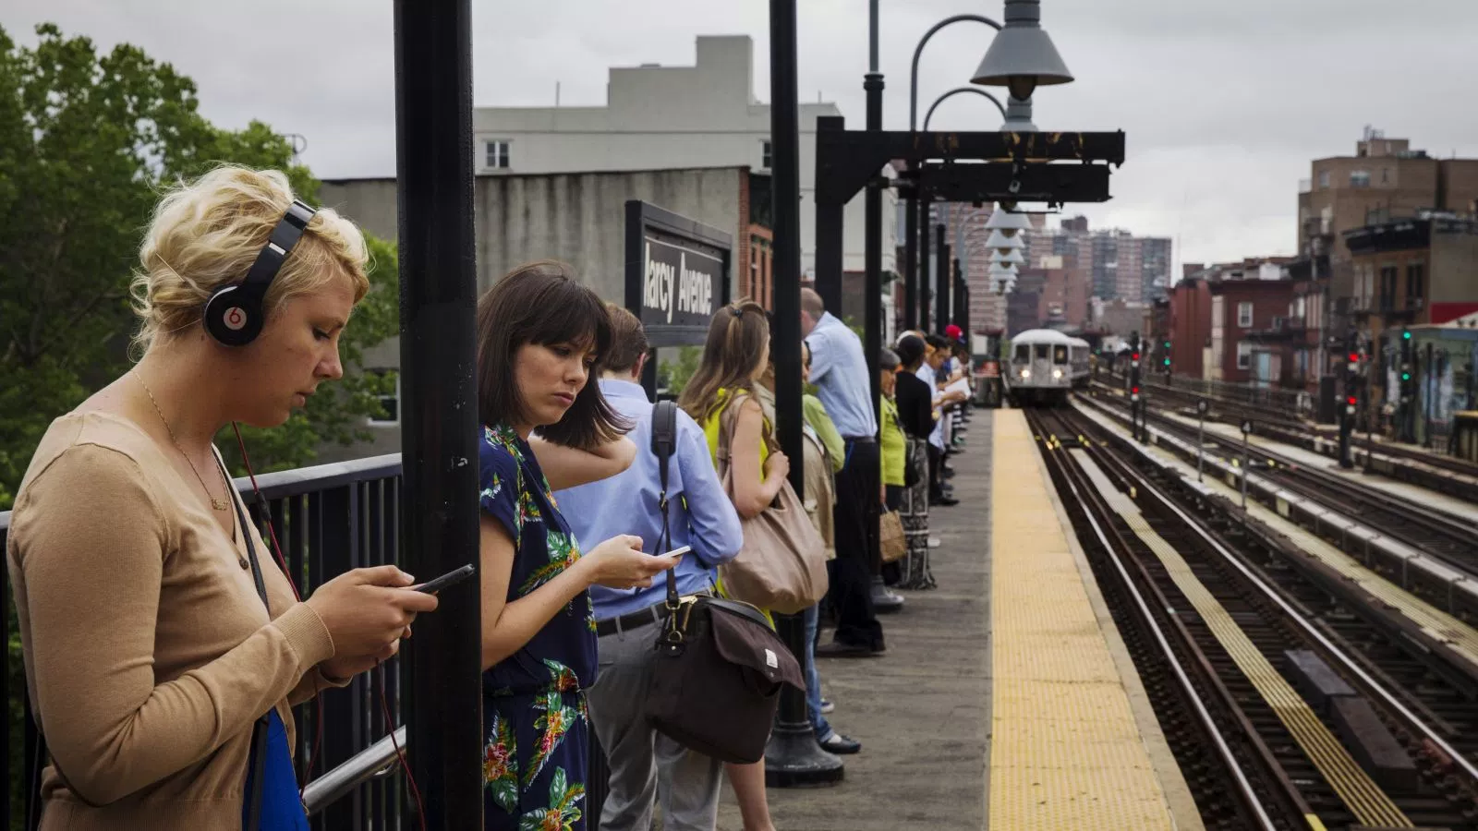
Commuting with Uber in New York is cheaper than taking the subway this summer

Slide 3
Commuting with Uber in New York is cheaper than taking the subway this summer
http://qz.com/728871/commuting-with-uber-in-new-york-is-cheaper-than-taking-the-subway-this-summer/

Slide 4
Uber has a special deal for Manhattanites this summer: Unlimited UberPool rides during commuting hours, at rates cheaper than the New York City subway.
The company announced today that it’s offering an UberPool “commute card” to members of Gilt City, a flash sales site, for the months of July and August. The pass is good for rides on Pool, Uber’s pseudo-carpooling service, anywhere in Manhattan below 125th Street during weekday commuting hours (7-10am and 5-8pm, Monday through Friday). Uber is selling a two-week pass for $49, a four-week pass for $79, and an eight-week pass for $159. Joining Gilt City is free.

Slide 5
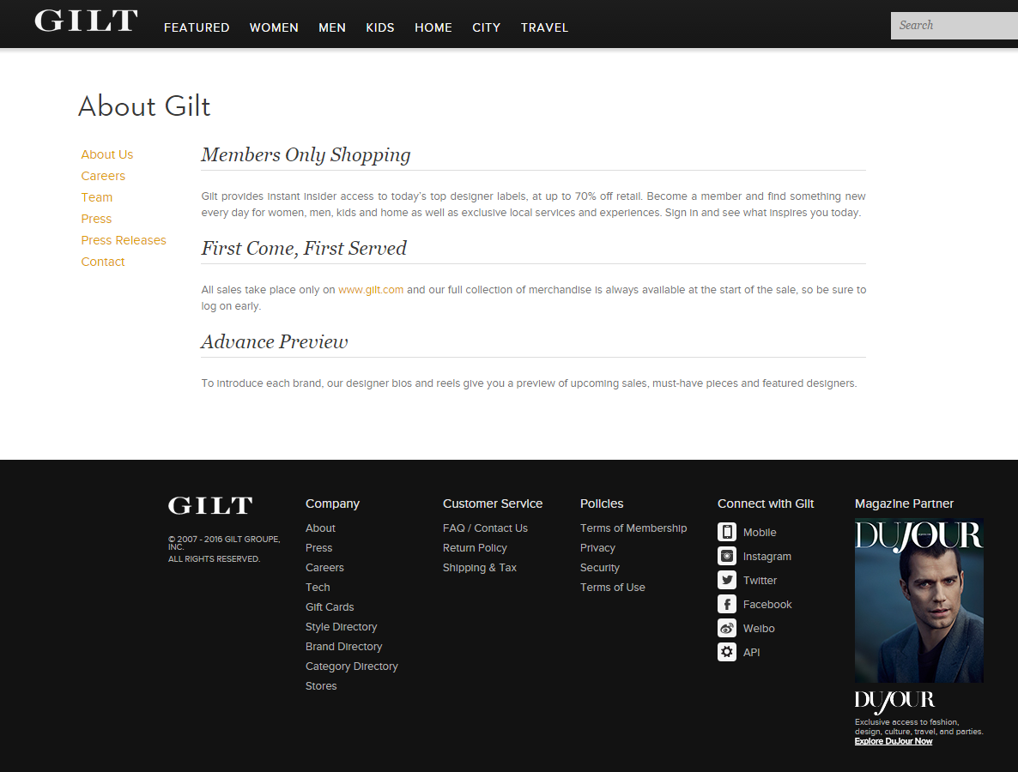
ＧＩＬＴ

Slide 6
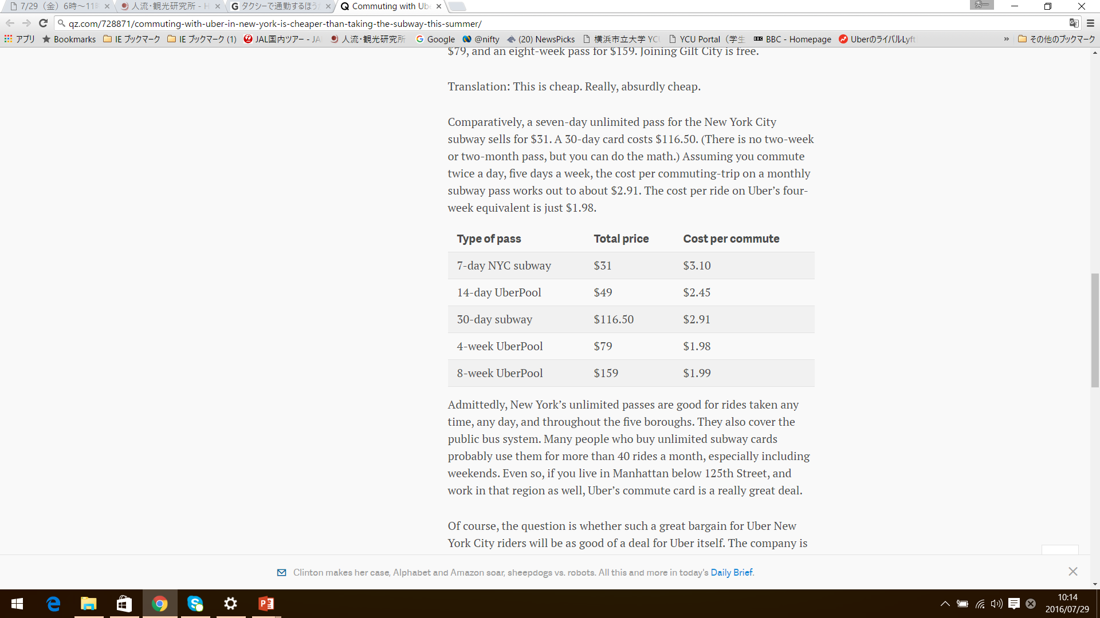

Slide 7
New York’s unlimited passes
Admittedly, New York’s unlimited passes are good for rides taken any time, any day, and throughout the five boroughs. They also cover the public bus system. Many people who buy unlimited subway cards probably use them for more than 40 rides a month, especially including weekends. Even so, if you live in Manhattan below 125th Street, and work in that region as well, Uber’s commute card is a really great deal.

Slide 8
The company is looking at the unlimited passes as an extension of an existing promotion it was running in Manhattan below 125th Street, which priced UberPool rides during commuting hours at a flat $5. “We are hoping to make commuting in the hot summer just a little bit easier by expanding our $5 UberPool flat-rate option to include unlimited UberPool rides in Manhattan,” Josh Mohrer, Uber’s general manager for New York City, says in a statement.

Slide 9
Lyft, Uber’s chief rival in the US, has offered riders “exclusive” weekly deals for the last several months, often with discounts as high as 50%. Gett, a black car company that operates mainly in Israel, Russia, and the UK, has plastered the city’s subways with ads that attempt to mock Uber’s surge pricing. (Sample slogan: “My mama don’t like surge, and she likes everything.”) Meanwhile, Juno, the new “nice-guy” competitorto Uber, is luring drivers by only taking commissions of 10% (Uber’s take ranges from 20-28%), and riders with savings of up to 35%.

Slide 10
It’s too soon to say what effects Gett and Juno might be having, but data from the Taxi & Limousine Commission, New York City’s taxi regulator, indicates that Lyft’s promotions are working. From the last week in March to the last in April, the number of trips Lyft dispatched each week in New York City increased by 19%, to just over 200,000. Uber’s ride volume rose briefly in the middle of April, but ultimately stayed flat from the beginning to the end of the month.

Slide 11
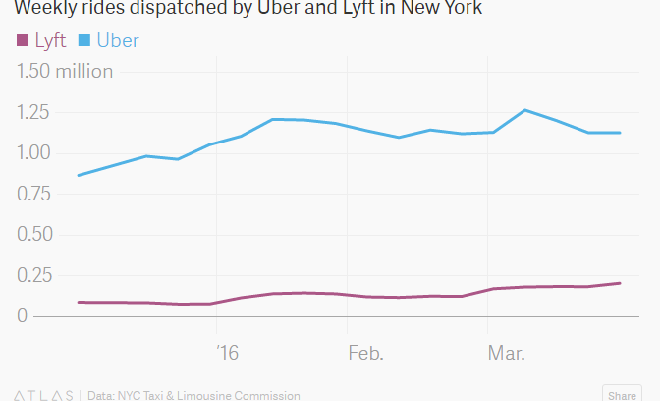

Slide 12
UberPoolの乗り放題運賃
Uberが導入するのが「通勤時間帯のuberPOOL乗り放題プラン」。
このプランを購入するとマンハッタン内は125丁目より以南であれば乗り放題。利用できるのが通勤時間帯（月曜〜金曜／午前7時〜10時・午後5時〜8時）だけ。
プランが実施されるのはUberの相乗りサービス、uberPOOLです。値段は２週間のパスで49ドル。4週間パスだと79ドル。8週間だと159ドル。

Slide 13
1回電車に乗るのに約2.91ドルのコストがかかります。今回のUberの4週間乗り放題プランだと1回の乗車がたった1.98ドル。
「どう考えてもこのプランはUberに利益が出るようなシステムじゃない」と推測される。
このプランは、ニューヨーク市のレストランやファッション、アトラクションについての情報やディスカウントを届けるサービスGilt Cityのメンバー限定のもの。しかしGilt Cityは入会無料で誰でも入れます。競合他社と差を付けたいUberと、自社のサービスを宣伝したいGilt CityのコラボPR作戦といったところ

Slide 14
配車アプリと人流のサードパーティ
人流の世界でも配車アプリの登場で、サード・パーティなる用語が表れ始めていることに気が付いた。
配車アプリ企業の出現であり、その世界戦略性が物流企業と同種のものをかぎ分けつつある。
物流の世界の制度インフラは規制撤廃への収斂により進展したが、人流の世界では単純な規制撤廃では進まない。
Uber、Airbnb等をめぐって国際的にも政策が定まっていない状況である。

Slide 15
英国と日本の公共交通の考え方
英国 公共用⇔非公共（自家用）
[公共] 乗合運送（路線バス）
流し営業をするタクシー（ブラックキャブ）
[非公共] Private Hired Vehicle（minicab）
貸切運送は非公共すなわち自家用扱い
日本 営業用⇔自家用
[営業用］ 直接の対価性、反復性
[自家用］ 営業用以外はすべて
レンタカー、運転代行等
営業用は英訳できない

Slide 16




図１ 英国と日本における公共交通の考え方の違い
公共 非公共（自家用）
Private Hired Vehicle（PHV）
鉄道
乗合バス
（コモンキャリア）
流し営業タクシー
（street hiring）
Black-Cab
（個人タクシー）
車庫待ち営業
タクシー
Mini-Cab
（法人タクシー）
自家用
（運転代行、レンタカー）
貸切バス
許可を受けた自家用車の有償運送
乗合タクシー（許可）
営業用 自家用 （有償） （無償）

Slide 17



図２ 人流データベースの構築
ドライバー
スキル
へ依存
データベース活用による需要予測精度向上
流し営業主体の経営が継続
配車アルゴリズムの向上
流し営業と車庫待ち営業の区別の希薄化
Black-Cab
東京法人タクシー
Uber
PHVの普及
Mini-Cab
Uber,Lyft
英米 日本
ロンドン,NYC
不足気味
東京
過剰気味
流し営業台数
需要
供給
需要
供給

Slide 18
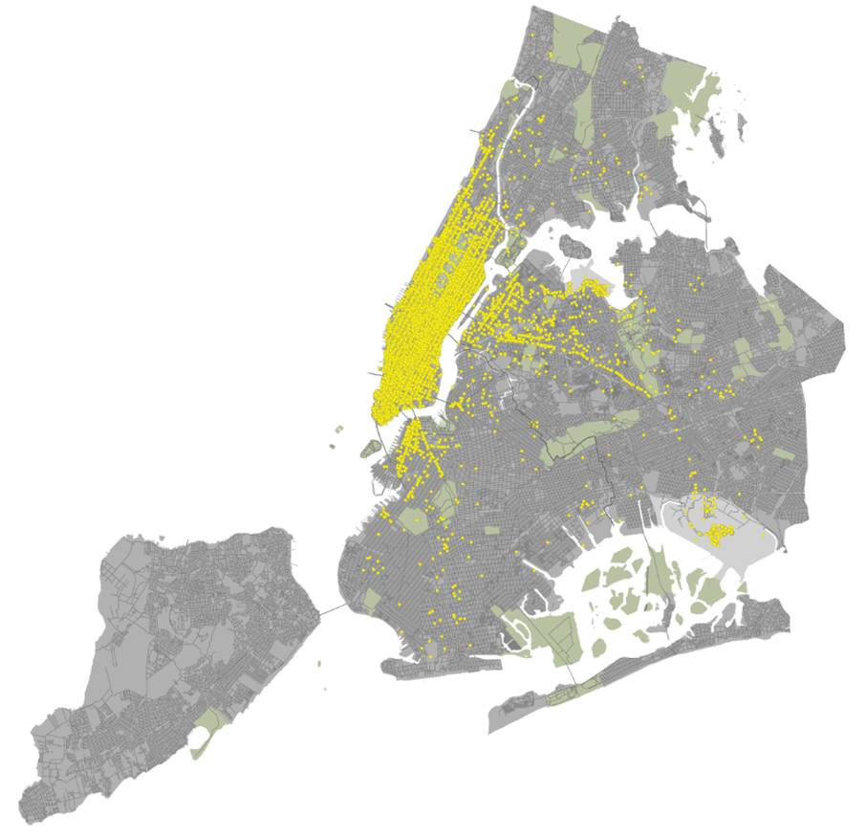
ＮＹＣのyellow-cab
配車状況

Slide 19
自動車運送機能の分化
賃貸借
車両管理
レンタカー
運転管理
労働法
運転手派遣
ドライバー管理
運転代行
旅行業法
主催旅行業
集客管理
一種運転免許 自家用有償運送
総合旅客運送業
二種運転免許 運転代行

Slide 20
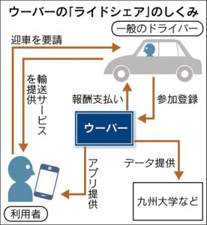

Slide 21
物販
広告
経営者のポリシー
有償
有料宿泊
Ｇｏｏｇｌｅ料に含まれない
Ｇｏｏｇｌｅ料に含まれる
ニュース
無料タクシー
無償
検索・案内

Slide 22
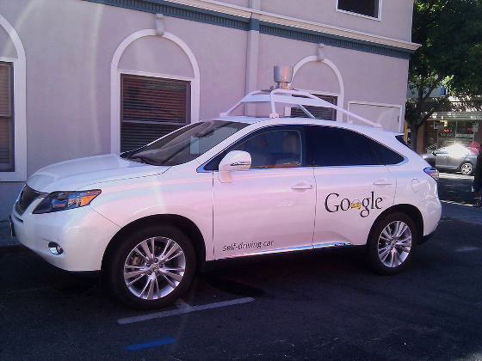
無料送迎タクシー

Slide 23
Googleが新たな広告戦略
実店舗への無料送迎タクシーの特許取得
Googleは約四百億ドルの広告売上
Googleは広告技術に関する新たな特許を取得 オンライン広告で見込みのある顧客を無料もしくはディスカウントしたタクシーに乗せて実店舗まで送迎するサービス
http://gigazine.net/news/20140127-google-free-taxi/

Slide 24
外国人旅行者と配車アプリ
DownRoadは出発国
クレジット利用への対応
特に外国人には確定運賃は安心感がある

Slide 25
バスの配車アプリ
MOOVIT（ http://www.moovitapp.com/）
ヘルシンキはヘルシンキ交通局が経営している「KUTSUPLUS」という小型バスの配車アプリhttps://kutsuplus.fi/home
Bridj http://www.bridj.com/
Maaxi http://www.maaxitaxi.com/

Slide 26
旅主概念の提唱
観光立地論に代表されるように、観光は日常生活圏側ではなく主に受入地側で議論されるが、需要サイドからすると日常生活圏側で議論するということになる
旅行の手配権が需要側にあるからである。この手配権を持つ者を物流の世界では荷主と呼ぶ。人流（旅行）では手配権をもつ者を「旅主」と呼ぶことができる。

Slide 27
人流の場合の旅主
物流と異なり、人流の場合、旅主自身が客体化していることが物流とことなる。発荷主、着荷主の概念もない。
客体たる旅主（買い手でもある）が手配権を持ち、限られた時間、人生をいかに満足がゆくように過ごすか、そのサービスを提供する者が、それに応えられるように対応することがマーケッティングの根幹となる。
従って、買い手である旅主よりも先回りして、サービスを売り込む者が、競争に打ち勝つと考えられる

Slide 29
わが国旅行業制度の沿革的分析

Slide 30
定食料金は自由に決められる不思議
パッケージツアーの包括料金制度の不思議
パックを構成する個別の料金（鉄道、航空、宿泊、入園料等）は国内国外を問わず規制料金であるものは多い。
この商品をパックにしてまとめて販売すると、料金は自由に決められる。
欧州は複数商品販売が前提、我が国は単品パックも可能・・・この構造は定着しており変更は困難であろう
Notes:
30

Slide 31
包括代金制度への疑問
パッケージ・ツアー
包括代金（４５）
手配旅行代金（６５）
何故規制料金では
なくてもいいのか
(自己の計算による)
運賃（３０）
規制運賃（３０）
運賃
宿泊料金（２０）
届出料金（２０）
宿泊料金
国際観光登録ホテル・旅館
観劇料
観劇料（１０）
観劇料(無規制）
旅行業者
利潤
手配手数料（５）
(定額、内訳なし)

Slide 32
通常のパッケージ・ツアー
パック料金
自宅
旅行先
旅行中
旅程保証責任
特別補償責任

Slide 33
マルチ・パッケージ・ツアー
月極定額料金
自宅
旅行先
在宅中の補償の取扱
旅程保証責任
使い放題
特別補償責任

Slide 34
夢の３ＰＨＬ商品（人生保障旅行）
月極定額料金
観光活動
居所
宿所
「人流」保証責任 旅程概念の終焉
「特別」補償責任

Slide 35
３ＰＨＬの実現と旅行業法
日本の旅行業法 「マルチ・パッケージ」の認定
物流は、利用運送と実運送概念を導入
運送証券（Ｂ／Ｌ）の取扱
旅客には、乗車券等はあるが、流通性が低い むしろダフ屋取り締まり

Slide 36
高齢者用タクシー乗り放題プラン（JERONタクシー）
福岡市内。目的地2カ所に限定
1か月2万円～4万円程度
旅行商品だから利益が出ないと実施できず、高い料金となる
コラボ相手は、現在のところ行政、医療・介護機関しか考えられない

Slide 37
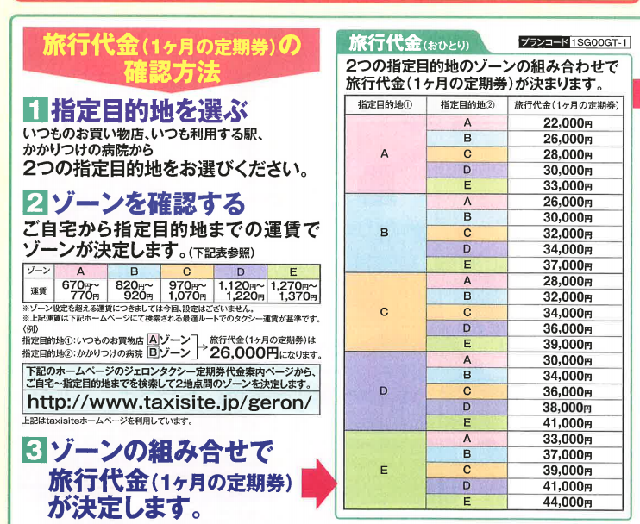


Slide 38
「乗り放題」制度の導入の提案
もともと採算をとるものではなく、月極定額乗り放題は導入し易い。定額の水準は、自治体の助成額とのバランスで決定
乗り放題サービスの提供者は自治体、実際のサービスは専門旅客運送会社が受託

Slide 39
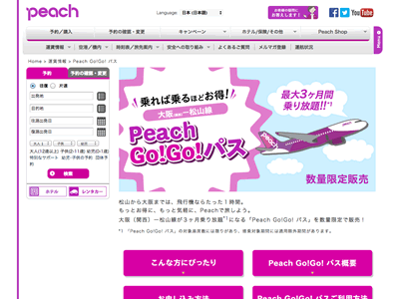

Slide 40
特定少数
不特定多数
図７
電子通貨
特定・不特定性
通貨
地域
通貨
強制力
企画
旅行
(注文)
企画
旅行
（募集）
主催
旅行
手配
旅行
貸切
交通
乗合
交通
座席
指定
CRM
囲い込み
会員制
宿泊・居住
施設
ホテル
旅館
相対化
自家用
他人用
インターネット
「個」の確立

